Slide 1
Nome:Enza Patrizia Anastasi
Tematica:Tecnologia-Didattica
Titolo:Composizione poetica multimediale
Data: 29-04-08

Slide 2
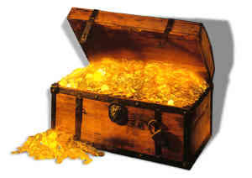
LO SCRIGNO MAGICO

Slide 3
Per molti
Forse
per troppi

Slide 4
Il vocabolario
è soltanto un grande
letto a castello
In cui le parole
Un sonno
infinito
Dormono
pigramente

Slide 5
Per altri invece è uno scrigno magico
In cui rovistare
con dita leggere
In cui le parole brillano
Come vivide gemme
In una ricchezza che non ha mai fine.

